Slide 1
Leave The Island

Slide 2
Предметная область
Разработка взаимодействия компонентов видеоигры от первого лица с базами данных

Slide 3



Использованные СУБД

Slide 4
Команда разработчиков
Коновалов Роман ИВТ-363
Администрирование MongoDB
Аксёнова Виктория ИВТ-364
Администрирование MS SQL
Администрирование SQLite
Пивоваров Валентин ИВТ-363
Разработка игры
Администрирование MySQL
Менеджер проекта

Slide 5



Функциональные требования
Хранение данных
Выборка данных
Обновление данных

Slide 6
Описание хранимых данных в каждой из используемых БД
Персонаж
Сюжет
Звук
Записки
Концовки

Slide 7
Перечень основных операций с базами данных
Примеры составных запросов
Получение информации о параметрах игры.
Выборка данных
Получение пользователем информации о характеристиках персонажа.
Получение пользователем подробной информации о развитии игры.

Slide 8
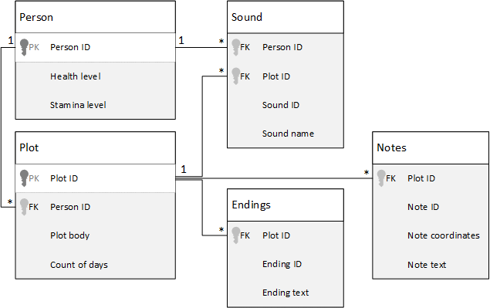
Структура баз данных на верхнем уровне

Slide 9
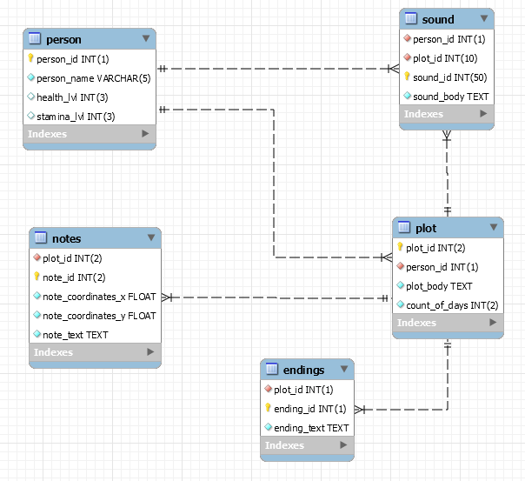
Модели баз данных (1/3)
MySQL

Slide 10
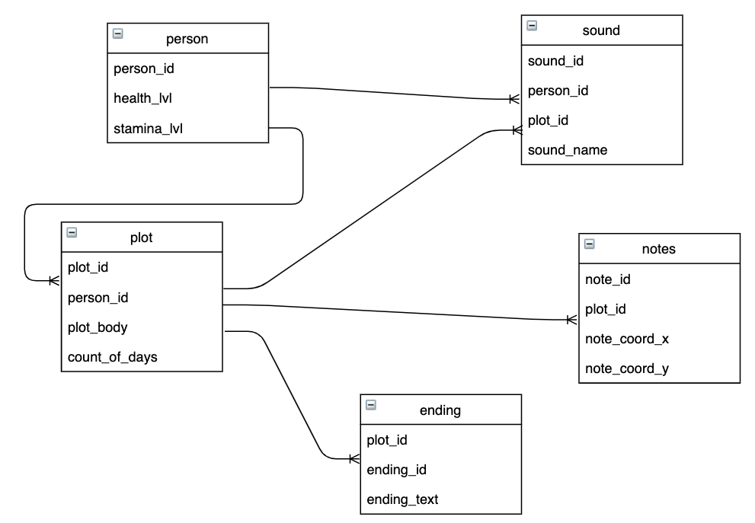
Модели баз данных (2/3)
MongoDB

Slide 11
Модели баз данных (3/3)
SQLite

Slide 12

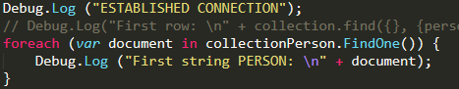
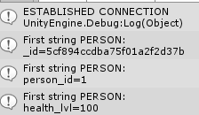
Результат работы (1/2)
MySQL
MongoDB

Slide 13
Результат работы (2/2)
SQLite

Slide 14



Инструменты

Slide 15
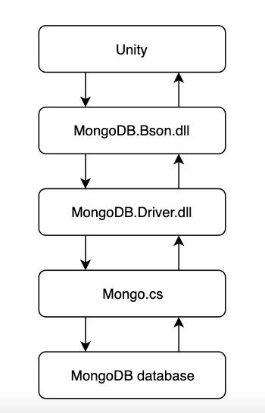
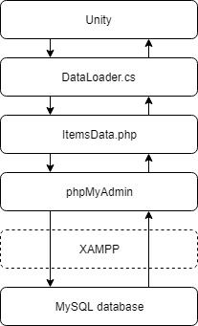
Архитектура приложения на верхнем уровне
MySQL
MongoDB
SQLite

Slide 16

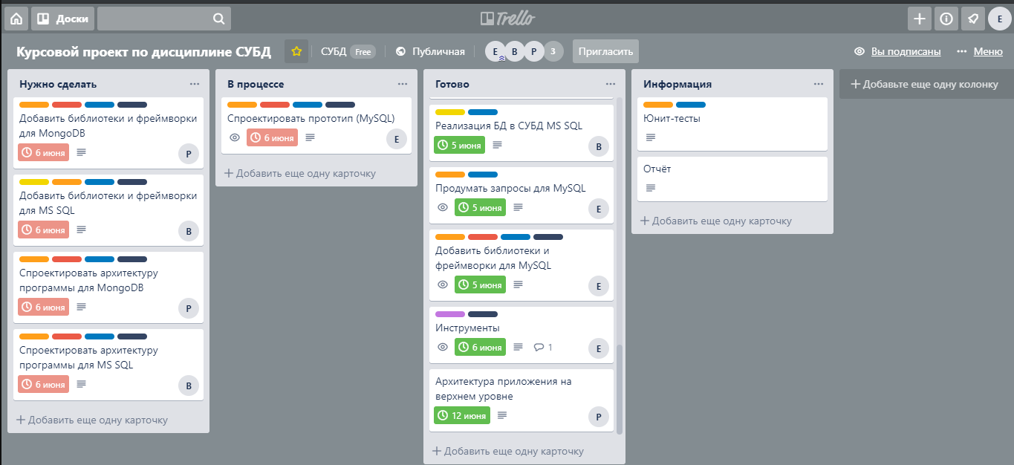
Процесс разработки

